Slide 1
第二节 自相关性 （ 序列相关性）

Slide 2
一、序列相关性概念
对于模型
Y_{i}=β₀+β₁X_{1i}+β₂X_{2i}+…+β_{k}X_{ki}+μ_{i} i=1,2, …,n
随机项互不相关的基本假设表现为
Cov(μ_{i} , μ_{j})=0 i≠j, i,j=1,2, …,n
如果对于不同的样本点，随机误差项各期值之间不再是不相关的，而是存在某种相关性，则认为出现了自（序列）相关性Autocorrelation)。

Slide 3

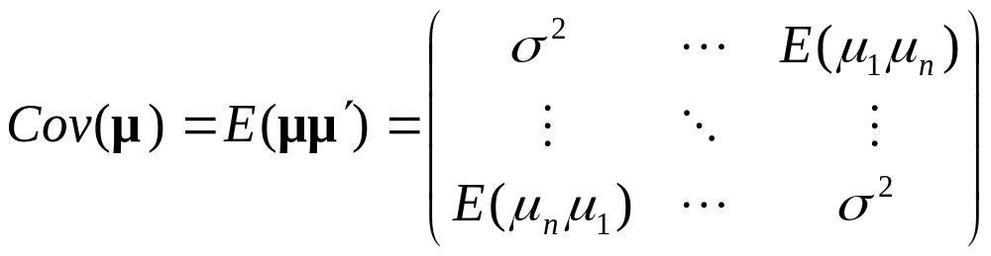
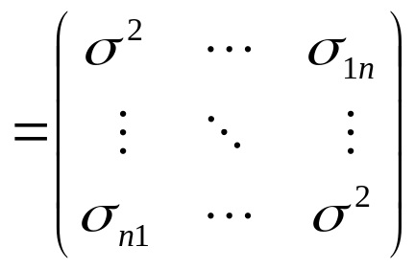
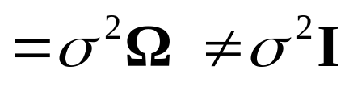
或

Slide 4

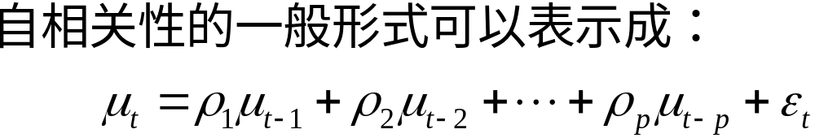
如果仅存在
E(μ_{i} μ_{i-1})≠0 i=1,2, …,n
称为一阶自相关
一阶自相关往往可写成如下形式：
μ_{i}=ρμ_{i-1}+ε_{i} -1<ρ<1
其中： 被称为自协方差系数（coefficient of autocovariance）或一阶自相关系数（first-order coefficient of autocorrelation）
ε_{i}是满足以下标准的OLS假定的随机干扰项：
由于序列相关性经常出现在以时间序列为样本的模型中，因此，本节将用下标t代表i。

Slide 5
二、实际经济问题中的序列相关性(产生原因）
1、经济变量固有的惯性
大多数经济时间数据都有一个明显的特点:惯性，表现在时间序列不同时间的前后关联上。
例如，绝对收入假设下居民总消费函数模型：
C_{t}=β₀+β₁Y_{t}+μ_{t} t=1,2,…,n
由于消费习惯的影响被包含在随机误差项中，则可能出现序列相关性（往往是正相关 ）。

Slide 6
2、模型设定的偏误
所谓模型设定偏误是指所设定的模型“不正确”。主要表现在模型中（1）丢掉了重要的解释变量
或（2）模型函数形式有偏误。
例如，本来应该估计的模型为
Y_{t}=β₀+β₁X_{1t}+ β₂X_{2t} + β₃X_{3t} + μ_{t}
但在模型设定中做了下述回归：
Y_{t}=β₀+β₁X_{1t}+ β₁X_{2t} + v_{t}
因此， v_{t}=β₃X_{3t} + μ_{t}，如果X₃确实影响Y，则出现序列相关。

Slide 7
3、随机因素的影响
又如：如果真实的边际成本回归模型应为：
Y_{t}= β₀+β₁X_{t}+β₂X_{t}²+μ_{t}
其中：Y=边际成本，X=产出，
但建模时设立了如下模型：
Y_{t}= β₀+β₁X_{t}+v_{t}
因此，由于v_{t}= β₂X_{t}²+μ_{t,} ，包含了产出的平方对随机项的系统性影响，随机项也呈现序列相关性。
例如：自然灾害、金融危机、世界经济环境的变化等随机因素的影响，往往要持续多个时期，这使得随机误差项呈现出自相关性！

Slide 8
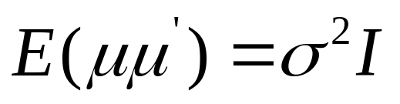
二、自相关性的影响
计量经济学模型一旦出现序列相关性，如果仍采用OLS法估计模型参数，会产生下列不良后果：
1、(OLS法）参数估计量不再是有效估计！
因为，在有效性证明中利用了
即同方差性和互相独立（即非自相关）性条件。
还可以证明：当模型存在自相关性时，OLS估计虽然仍然是无偏估计，但不再具有有效性！（在大样本情况下，参数估计量具有一致性，但仍然不具有渐近有效性。）

Slide 9
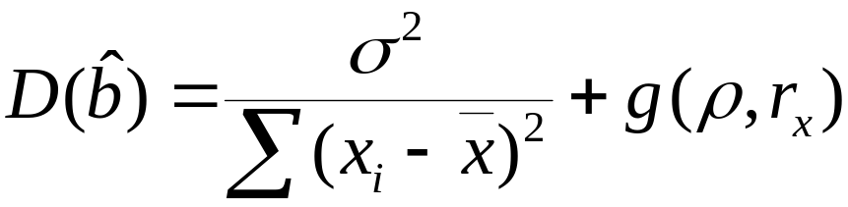
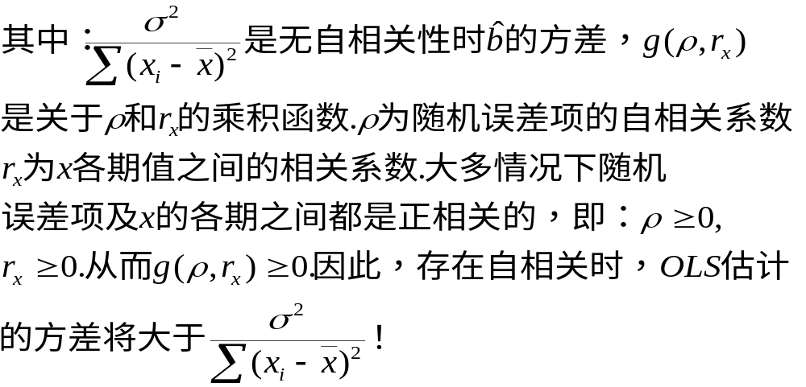
2、一般会低估OLS估计的标准误差
可以证明：对一元线性回归模型，如果存在一阶自相关，则有

Slide 10
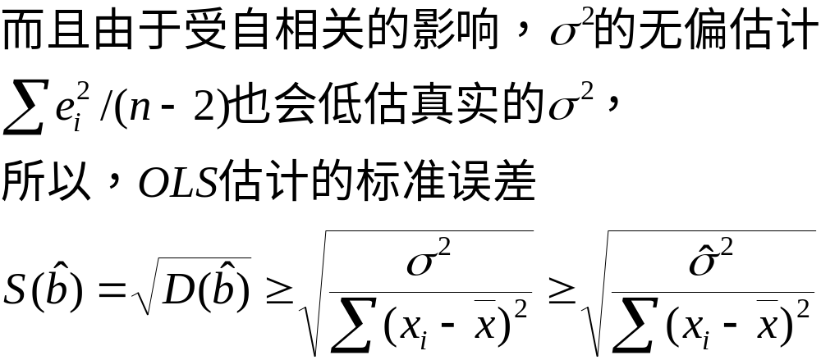


Slide 11
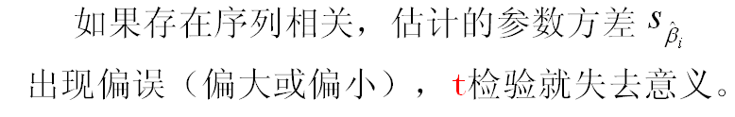
3、变量的显著性检验失去意义
在变量的显著性检验中，统计量是建立在参数方差正确估计基础之上的，这只有当随机误差项具有同方差性和互相独立性时才能成立。
其他检验也是如此。

Slide 12
4、降低模型的预测精度！（模型的预测失效）
区间预测与参数估计量的方差有关，在方差有偏误的情况下，使得预测估计不准确，预测精度降低。
所以，当模型出现序列相关性时，它的预测功能失效。

Slide 13

三、自相关性的检验
基本思路:
序列相关性检验方法有多种，但基本思路相同：
然后，通过分析这些“近似估计量”之间的相关性，以判断随机误差项是否具有序列相关性。

Slide 14
1、残差图分析法
通过对残差分布图的分析，可大致判断随机误差项的变化特征。如果随时间的推移，残差的分布呈现周期性的变化，说明很可能存在自相关性！
方法（1）：在方程窗口点击:Resids按钮
方法（2）：点击: View\Actual,Fitted,Residual\Table
都可以得到残差分布图

Slide 15
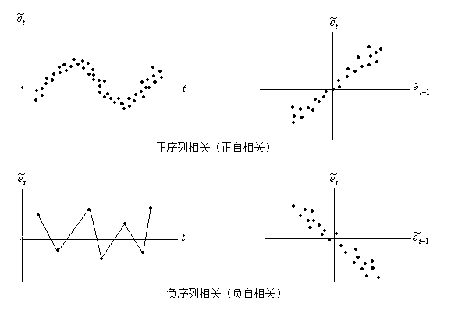
图示法

Slide 16



2*、回归检验法
……
如果存在某一种函数形式，使得方程显著成立，则说明原模型存在序列相关性。
回归检验法的优点是：（1）能够确定序列相关的形式，（2）适用于任何类型序列相关性问题的检验。

Slide 17
3、德宾-沃森（Durbin-Watson）检验法
D-W检验是德宾和沃森于1951年提出的一种检验序列自相关的方法简称D-W检验，是检验自相关性的最常用方法,但该方法只适用于一阶自相关性的检验！
该方法的假定条件是：
（1）解释变量X非随机；
（2）随机误差项μ_{i}为一阶自回归形式：
μ_{i}=ρμ_{i-1}+ε_{i}
（3）回归模型中不应含有滞后应变量作为解释变量，即不应出现下列形式：
Y_{i}=β₀+β₁X_{1i}+…＋β_{k}X_{ki}+γY_{i-1}+μ_{i}
（4）回归含有截距项

Slide 18
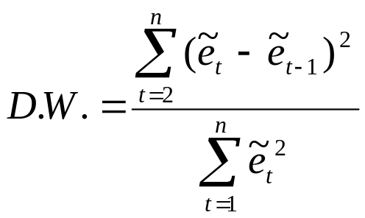
D.W. 统计量:
杜宾和瓦森针对原假设：H₀: ρ=0， 即不存在一阶自回归，构如下造统计量：
该统计量的分布与出现在给定样本中的X值有复杂的关系，因此其精确的分布很难得到。
但是，他们成功地导出了临界值的下限d_{L}和上限d_{U} ，且这些上下限只与样本的容量n和解释变量的个数k有关，而与解释变量X的取值无关。

Slide 19
D.W检验步骤:
（1）计算DW值
（2）给定α，由n和k的大小查DW分布表，得临界值d_{L}和d_{U}
（3）比较、判断
若 0<D.W.<d_{L} 存在正自相关
d_{L}<D.W.<d_{U} 不能确定
d_{U} <D.W.<4－d_{U} 无自相关
4－d_{U} <D.W.<4－ d_{L} 不能确定
4－d_{L} <D.W.<4 存在负自相关
不能确定
不能确定
正相关
无自相关
负相关
0 d_{L} d_{U} 2 4-d_{U} 4-d_{L} 4

Slide 20
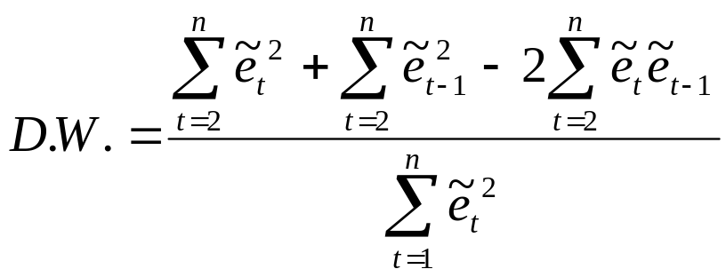
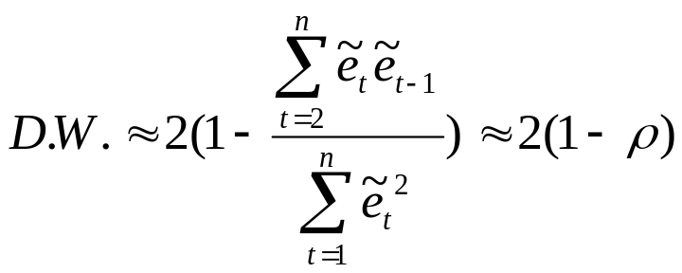
当D.W.值在2左右时，模型不存在一阶自相关。
证明：
展开D.W.统计量：
(*)

Slide 21
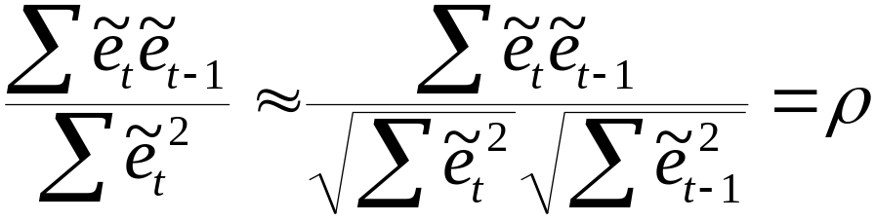
这里，
为一阶自回归模型
μ_{i}=ρμ_{i-1}+ε_{i}
的参数估计。
如果存在完全一阶正相关，即ρ=1，则 D.W.≈ 0
完全一阶负相关，即ρ= -1, 则 D.W.≈ 4
完全不相关， 即ρ=0，则 D.W.≈2

Slide 22

D-W检验原理简单，检验方便，是目前最常用的自相关检验方法.Eviews软件在回归分析的输出结果中直接给出了DW统计量的值。
在使用D-W检验时应注意以下几个问题：
（1）DW检验只能判断是否存在一阶自相关性。
（2）DW检验有两个无法判定的区域。如DW值落入该两个区域时，一般改用其他检验方法来判断。
（3）如果模型的解释变量中含有滞后的被解释变量，例如：
此时，即使模型存在自相关性，DW值也会接近2。
针对此类模型，德宾提出了一个新的检验统计量:

Slide 23
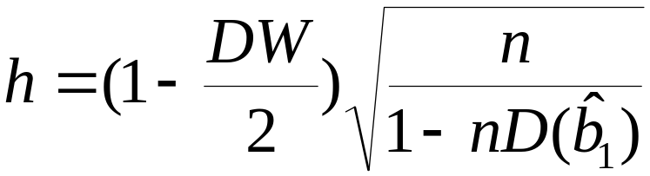

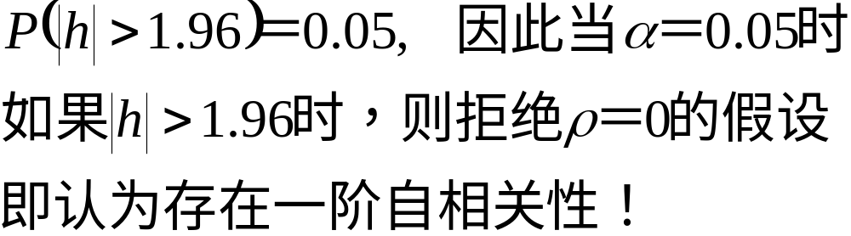
即如下Durbin-h统计量：
因此，利用正态分布可对一阶自相关性进行直接进行检验。具体步骤如下：
估计模型：LS Y C X Y(-1)
根据输出的DW统计量值和 计算h统计量
因为

Slide 24
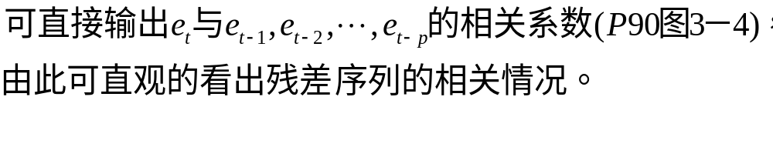
4.高阶自相关性检验
(1)偏相关系数检验
偏相关系数是衡量多个变量间相关程度的重要指标，可用其来判断自相关性的类型。
利用Eviews软件计算偏相关系数，有如下两种方式：
【命令方式】 IDENT RESID
【菜单方式】在方程窗点击：
View\Residual Test\Correlogram-Q-statistics

Slide 25
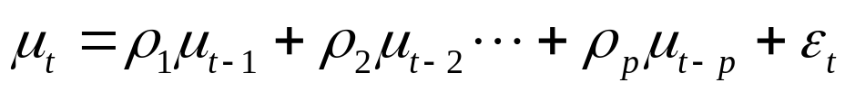
(2）布罗斯－戈弗雷检验(Breusch-Godfrey)(G-B) 或
由布罗斯（Breusch）与戈弗雷（Godfrey）于1978年提出的，也被称为GB检验。克服了DW检验的缺陷，适合于高阶序列相关以及模型中存在滞后被解释变量的情形。
拉格朗日乘数（Lagrange multiplicator）检验
对于模型
如果怀疑随机扰动项存在如下p阶序列相关：
GB检验可用来检验如下受约束回归方程

Slide 26



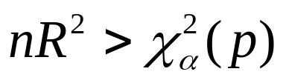
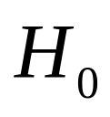
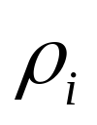
假设 H₀: ρ₁=ρ₂=…=ρ_{p} =0（即不存在自相关）
对该假设的检验过程如下：
（1）利用OLS法估计模型，得到残差序列 ;
(2) 将 关于所有的解释变量和残差的滞后值（p期）进行回归：
并计算出辅助回归模型的判定系数
（3）B-G证明：在大样本下渐进地有：
其中，n为样本容量。
给定α，查临界值χ_{α}²(p),若 则拒绝
即认为至少有一个 显著地不等于零！

Slide 27
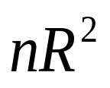

利用Eviews可以直接进行B-G检验：
在方程窗点击
View\Residual Test\Serial Correlation LM Test,将出现辅助回归模型地有关信息，如 及其概率临界值。但B-G检验需人为确定滞后期地长度，一般在实际检验中，可从1阶、2阶、…逐次向更高阶检验直到10阶左右，如检验结果均不显著，则可以认为不存在自相关性。
例题3中国城乡居民储蓄存款模型 (P89)

Slide 28
四、序列相关的补救（解决方法）
如果模型被检验证明存在序列相关性，首先应分析模型是否遗漏了重要的解释变量，或模型的函数形式是否设置不当。排除这些因素的影响后，如仍有自相关性，则需要发展新的方法估计模型。
最常用的方法是广义最小二乘法（GLS: Generalized least squares）和广义差分法(Generalized Difference)。

Slide 29
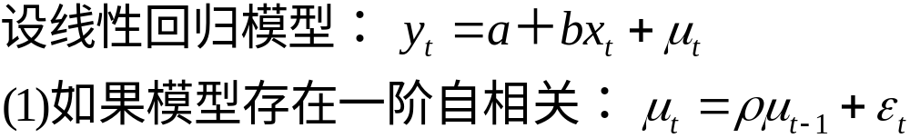
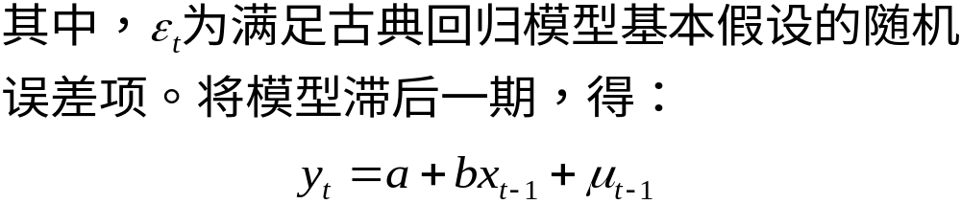
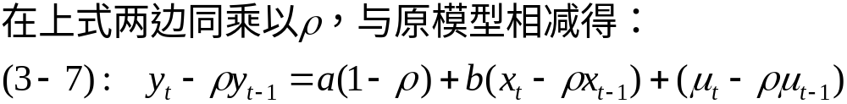
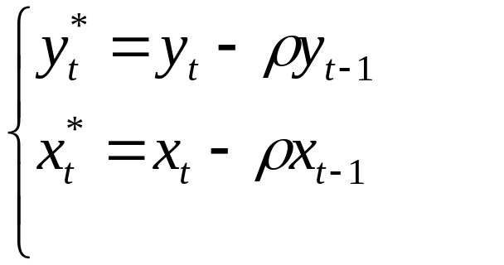

2、广义差分法
广义差分法是将原模型变换为满足OLS法的差分模型，再进行OLS估计。

Slide 30
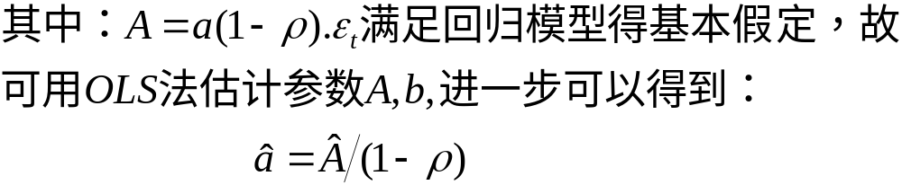
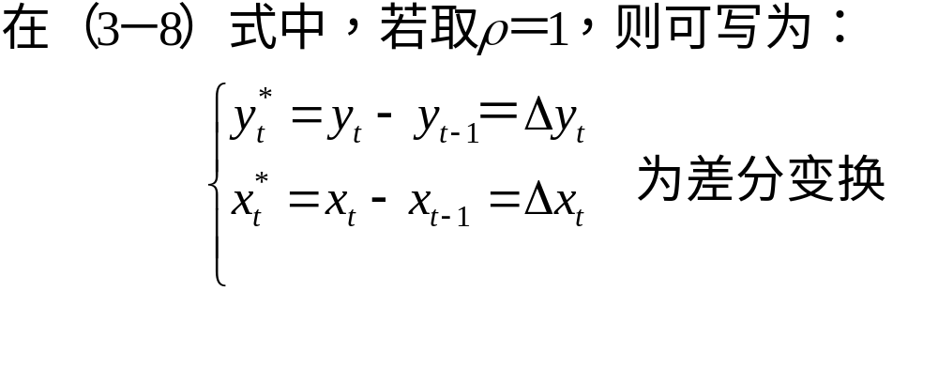


Slide 31

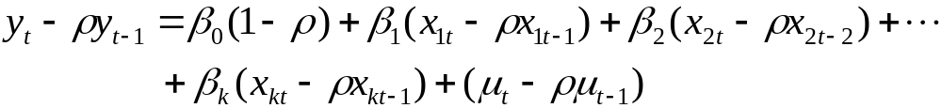
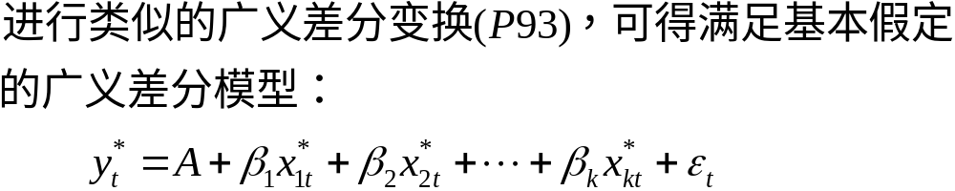
如果原模型为多元线性回归模型：

Slide 32
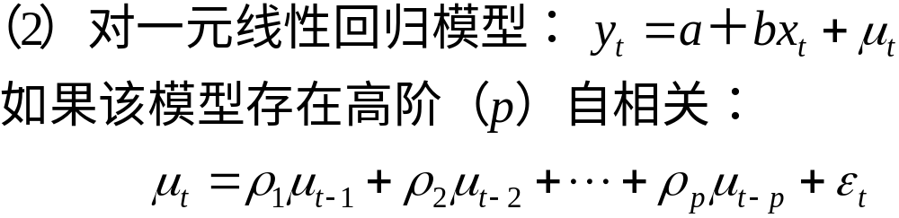
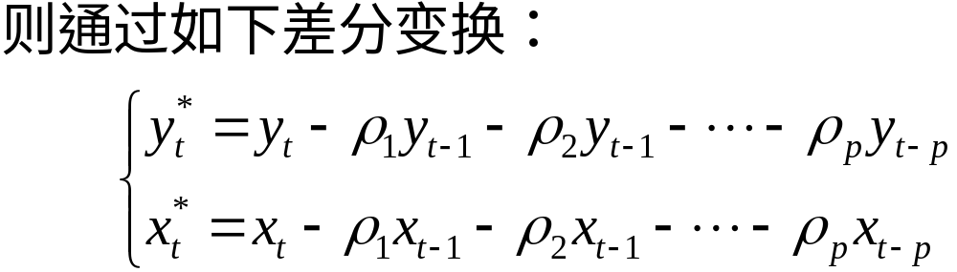

由此可见;对存在自相关性的模型进行广义差分变换，就可以消除模型中的自相关性！然后对变换后的模型进行OLS估计，得到BLUE.这种方法称为“广义差分法”

Slide 33
注意：( P103)
（1）广义差分法与广义最小二乘法是等价的！
（2）OLS,WLS,和广义差分法都是GLS法的特例！
（3）当模型存在异方差性，自相关性时，GLS估计才是BLUE!

Slide 34

3、随机误差项相关系数 的估计
应用广义最小二乘法或广义差分法，必须已知随机误差项的相关系数ρ₁, ρ₂, … , ρ_{L} 。
实际上，人们并不知道它们的具体数值，所以必须首先对它们进行估计。
常用的估计方法有：
近似估计法
科克伦-奥科特（Cochrane-Orcutt）迭代法。
杜宾（durbin）两步法

Slide 35
应用软件中的广义差分法
在Eview/TSP软件包下，广义差分采用了科克伦-奥科特（Cochrane-Orcutt）迭代法估计ρ。
在解释变量中引入AR(1)、AR(2)、…，即可得到参数和ρ₁、ρ₂、…的估计值。
其中AR(m)表示随机误差项的m阶自回归。在估计过程中自动完成了ρ₁、ρ₂、…的迭代。

Slide 36
注意：
如果能够找到一种方法，求得Ω或各序列相关系数ρ_{j}的估计量，使得GLS能够实现，则称为可行的广义最小二乘法（FGLS, Feasible Generalized Least Squares）。
FGLS估计量，也称为可行的广义最小二乘估计量（feasible general least squares estimators）
可行的广义最小二乘估计量不再是无偏的，但却是一致的，而且在科克伦-奥科特迭代法下，估计量也具有渐近有效性。
前面提出的方法，就是FGLS

Slide 37
4、虚假序列相关问题
由于随机项的序列相关往往是在模型设定中遗漏了重要的解释变量或对模型的函数形式设定有误，这种情形可称为虚假序列相关(false autocorrelation) ，应在模型设定中排除。
避免产生虚假序列相关性的措施是在开始时建立一个“一般”的模型，然后逐渐剔除确实不显著的变量。

Slide 38
五、案例：中国商品进口模型
经济理论指出，商品进口主要由进口国的经济发展水平，以及商品进口价格指数与国内价格指数对比因素决定的。
由于无法取得中国商品进口价格指数，我们主要研究中国商品进口与国内生产总值的关系。（下表）。

Slide 39
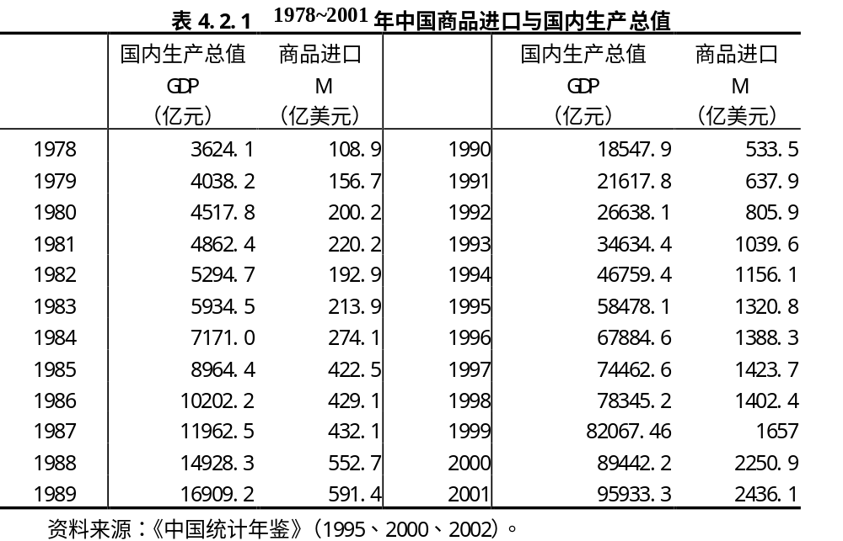

Slide 40
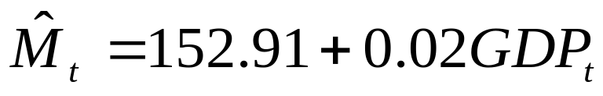
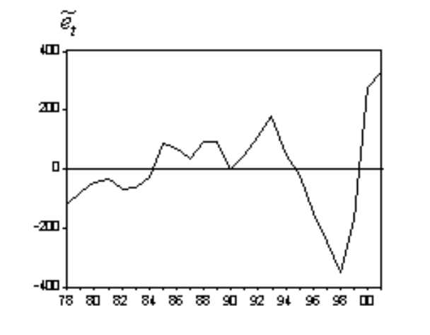
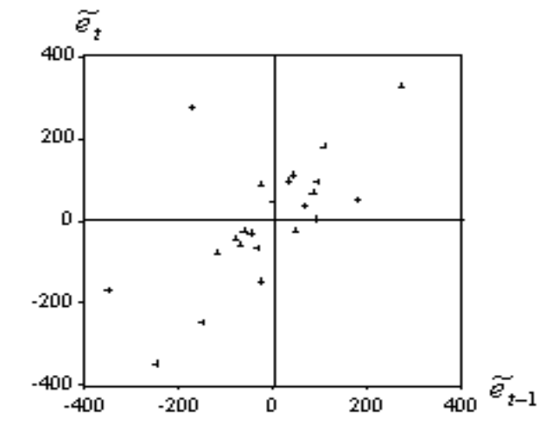
1. 通过OLS法建立如下中国商品进口方程：
（2.32） （20.12）
2. 进行序列相关性检验。

Slide 41
DW检验
取α=5%，由于n=24，k=2(包含常数项)，查表得： d_{l}=1.27， d_{u}=1.45
由于 DW=0.628< d_{l} ，故: 存在正自相关。
拉格朗日乘数检验
2阶滞后：
（0.23）（-0.50） (6.23) （-3.69）
R²=0.6614
于是，LM=22×0.6614=14.55
取α=5%，χ²分布的临界值χ²_{0.05}(2)=5.991
LM > χ²_{0.05}(2) 故: 存在正自相关

Slide 42
3阶滞后：
(0.22) (-0.497) (4.541) （-1.842） （0.087）
R²=0.6615
于是，LM=21×0.6614=13.89
取α=5%，χ²分布的临界值χ²_{0.05}(3)=7.815
LM > χ²_{0.05}(3)
表明: 存在正自相关；但ě_{t-3}的参数不显著，说明不存在3阶序列相关性。

Slide 43

3、运用广义差分法进行自相关的处理
（1）采用杜宾两步法估计ρ
第一步，估计模型
（1.76） (6.64) (-1.76) (5.88) (-5.19) (5.30)
第二步，作差分变换: (P93)

Slide 44


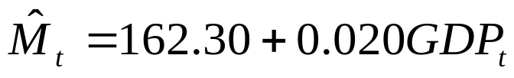
则M*关于GDP*的OLS估计结果为：
（2.76） (16.46)
取α=5%，DW>d_{u}=1.43 (样本容量24-2=22)
表明：已不存在自相关
于是原模型为：
与OLS估计结果的差别只在截距项：

Slide 45
（2）采用科克伦-奥科特迭代法估计ρ
在Eviews软包下，2阶广义差分的结果为：
(3.81) (18.45) (6.11) (-3.61)
取α=5% ，DW>d_{u}=1.66(样本容量:22)
表明:广义差分模型已不存在序列相关性。
可以验证: 仅采用1阶广义差分，变换后的模型仍存在1阶自相关性；
采用3阶广义差分，变换后的模型不再有自相关性，但AR[3]的系数的t值不显著。

